Slide 1
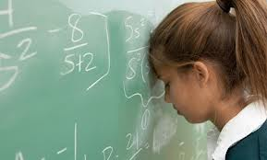
У ребенка боязнь отвечать у доски. Как помочь?
Страх отвечать у доски встречается у учащихся разного возраста — как у малышей, так и у старшеклассников. Понятно, что такой страх очень мешает в учебе, кроме того, несет опасность стать устойчивым свойством — боязнью публичных выступлений в будущем.
Полезные советы:
1 Первым правилом для детей, которые боятся отвечать у доски, должен стать обязательный пересказ приготовленного домашнего задания, причем не только устных предметов, но и письменных: нужно рассказать, как решена задача, на какие правила упражнение и т.д. Старшим школьникам стоит ввести в неизменную привычку составлять план ответа, запоминать его в, отвечая в классе или пересказывая урок дома, стараться придерживаться его.
2. Таких детей должна окружать теплая, принимающая обстановка, близким для ребенка людям следует понять и принять его тревогу. Ребенку необходимо проговорить все свои страхи и опасения. Надо постараться выяснить не связан ли страх с каким-либо травмирующим событием (например, над ребенком посмеялся учитель или другие ученики во время ответа у доски).
3. Главное не драматизировать ситуацию, не позволять ребенку «зацикливаться» не неудачах. Оптимистичный настрой в семье поможет ребенку поверить в себя.

Slide 2
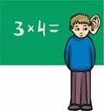
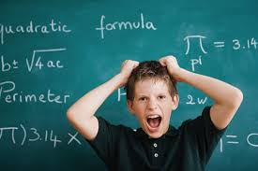
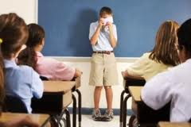
4. Страх отвечать у доски может быть вызван негативным восприятием педагога. Будет полезным научить Вашего ребенка не смешивать отношение к себе педагога, с полученными оценками. Если ребенок будет верить в себя и свои способности, его страх перед ответами у доски исчезнет. Важно также научить ребенка самостоятельно оценивать результаты проделанной работы независимо от мнения учителя и доверять собственным оценкам.
5. Признавайте право ребенка на ошибки и неудачи. Постарайтесь показать, что родители ценят усилия и старания, а не получаемые оценки. Отмечайте малейшие успехи и достижения, и ни в коем случае не сравнивайте ребенка с другими детьми. Он должен быть уверен, что в него верят, и он непременно справится со всеми трудностями.

Slide 3
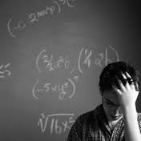
Если же возникает тревожность, неуверенность, еще не переросшая и устойчивый страх, то ребенку можно посоветовать:
Когда тебя вызывают отвечать у доски, выходи, считая про себя до "пяти;
Представь, что с каждым шагом твоя уверенность в силах прибавляется;
Досчитав, сделай (тихо, незаметно) глубокий вдох и медленный выдох;
После этого можешь спокойно начинать отвечать.

Slide 4
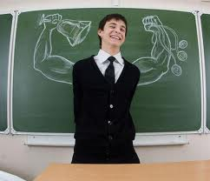
А вот старшим школьникам можно посоветовать такие приемы борьбы со своим страхом:
когда тебя вызывают отвечать у доски, постарайся вспомнить свое спокойное состояние, которое было у тебя дома, когда ты пересказывал урок;
выйдя к доске, скажи себе: "Я спокоен!", сделай глубокий вдох и медленный выдох, прими непринужденную позу и начни ответ, при этом следи за своим голосом, старайся говорить спокойно, уверенно;
обязательно после ответа оцени: что было хорошего, что не получилось, над чем придется поработать.

